Slide 1
以太网帧结构
研发中心测试部第2组 - 汤晓艳、张宣亮、龙会钦、彭磊

Slide 2
主要内容
以太网背景
Ethernet帧格式的发展
关于CSMA/CD
EThernetII帧结构及实际解码
IEEE802.3帧结构及实际解码
Ethernet II帧与IEEE802.3帧比较

Slide 3
以太网背景：
以太网这个术语通常是指由DEC、Intel和Xerox公司在1982年联合公布的一个标准，它是当今TCP/IP采用的主要的局域网技术，它采用一种称作CSMA/CD的媒体接入方法。在TCP/IP世界中，以太网IP数据报文的封装在RFC 894中定义。
以太网采用广播机制，所有与网络连接的工作站都可以看到网络上传递的数据。通过查看包含在帧中的目标地址，确定是否进行接收或放弃。如果证明数据确实是发给自己的，工作站将会接收数据并传递给高层协议进行处理。

Slide 4
以太网背景：
以太网采用CSMA/CD（Carrier Sense Multiple Access/Collision Detection）媒体访问机制，任何工作站都可以在任何时间访问网络。在以太网中，所有的节点共享传输介质。如何保证传输介质有序、高效地为许多节点提供传输服务，就是以太网的介质访问控制协议要解决的问题。

Slide 5
主要内容
以太网背景
Ethernet帧格式的发展
关于CSMA/CD
EThernetII帧结构及实际解码
IEEE802.3帧结构及实际解码
Ethernet II帧与IEEE802.3帧比较

Slide 6
Ethernet帧格式的发展
1980 DEC、Intel、Xerox制订了Ethernet I的标准
1982 DEC、Intel、Xerox又制订了Ehternet II的标准
1982 IEEE开始研究Ethernet的国际标准802.3
1983 迫不及待的Novell基于IEEE的802.3的原始版开发了专用的Ethernet帧格式
1985 IEEE推出IEEE 802.3规范，后来为解决EthernetII与802.3帧格式的兼容问题，推出折衷的Ethernet SNAP格式
Notes:
其中早期的Ethernet I已经完全被其他帧格式取代了 ,所以现在Ethernet只能见到后面几种Ethernet的帧格式,现在大部分的网络设备都支持这几种Ethernet的帧格式,

Slide 7
主要内容
以太网背景
Ethernet帧格式的发展
关于CSMA/CD
EThernetII帧结构及实际解码
IEEE802.3帧结构及实际解码
Ethernet II帧与IEEE802.3帧比较

Slide 8
冲突域 广播域
冲突（collision）：在以太网中，当两个节点同时传输数据时，从两个设备发出的帧将会碰撞，在物理介质上相遇，彼此数据都会被破坏
冲突域（collision domain）：一个支持共享介质的网段
广播域（broadcast domain）：广播帧传输的网络范围，一般是路由器来设定边界（因为router不转发广播）

Slide 9
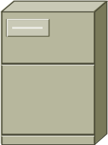


同一个冲突域
接入设备越多冲突机率越大
用CSMA/CD技术
Notes:
Purpose: This figure compares hubs in a CSMA/CD environment to a highway with multiple access points.
Emphasize: The more entrance points onto the highway, the greater the likelihood for a collision to occur. Likewise, the more end stations on a hub trying to access the line, the more collisions occur.

Slide 10
关于CSMA/CD
CSMA/CD即载波监听多路访问/冲突检测方法
CSMA/CD应用在 OSI 的第二层数据链路层
CSMA/CD工作原理：
发送数据前先监听信道是否空闲，若空闲则立即发送数据。在发送数据时，边发送边继续监听。若监听到冲突，则立即停止发送数据。等待一段随机时间，再重新尝试。

Slide 11
关于CSMA/CD重要特性
使用 CSMA/CD 协议的以太网不能进行全双工通信而只能进行双向交替通信（半双工通信）
每个站在发送数据之后的一小段时间内，存在着遭遇碰撞的可能性
这种发送的不确定性使整个以太网的平均通信量远小于以太网的最高数据率

Slide 12
关于EThernetII协议
Etherent II主要更改了Ethernet I的电气特性和物理接口，在帧格式上并无变化。Etherent II采用CSMA/CD的媒体接入和广播机制。

Slide 13
主要内容
以太网背景
Ethernet帧格式的发展
关于CSMA/CD
EThernetII帧结构及实际解码
IEEE802.3帧结构及实际解码
Ethernet II帧与IEEE802.3帧比较

Slide 14
EThernetII格式
8
6
6
2
46-1500
4
前导符
目标地址
源地址
类型
数据
FCS
前导码：由7字节的前同步码和1字节的帧起始定界符构成

Slide 15
前同步码
这个字段有7个字节（56位）交替出现的0和1，它的作用就是提醒接收系统有帧的到来，以及使到来的帧与计时器进行同步。前同步码其实是在物理层添加上去的，并不是（正式的）帧的一部分。前同步码的目标是允许物理层在接收到实际的帧起始符之前检测载波，并且与接收到的帧时序达到稳定同步。
8
6
6
2
46-1500
4
前导符
目标地址
源地址
类型
数据
FCS

Slide 16
帧起始定界符：
这个字段用1字节（10101011）作为帧开始的信号，表示一帧的开始。最后两位是11，表示下面的字段是目的地址。
8
6
6
2
46-1500
4
前导符
目标地址
源地址
类型
数据
FCS

Slide 17
目的地址：
目的地址（DA） 48位，表示帧准备发往目的站的地址，共6个字节，可以是单址（代表单个站）、多址（代表一组站）或全地址（代表局域网上的所有站）。
当目的地址出现多址时，表示该帧被一组站同时接收，称为“组播”（Multicast）。目的地址出现全地址时，表示该帧被局域网上所有站同时接收，称为“广播”（Broadcast），通常以DA的最高位来判断地址的类型，若第一字节最低位为“0”则表示单址，第一字节最低位为“1”则表示组播。
8
6
6
2
46-1500
4
前导符
目标地址
源地址
类型
数据
FCS

Slide 18
源地址：
源地址（SA）48位，表明该帧的数据是哪个网卡发的，即发送端的网卡地址。
8
6
6
2
46-1500
4
前导符
目标地址
源地址
类型
数据
FCS

Slide 19
类型：
该字段用于标识数据字段中包含的高层协议，也就是说，该字段告诉接收设备如何解释数据字段。例如：0X0800代表为IP，0X0806代表为ARP。
8
6
6
2
46-1500
4
前导符
目标地址
源地址
类型
数据
FCS

Slide 20
数据字段：
数据字段的最小长度必须为46字节以保证帧长至少为64字节，这意味着传输一字节信息也必须使用46字节的数据字段：如果填入该字段的信息少于46字节，该字段的其余部分也必须进行填充。数据字段的默认最大长度为1500字节。
8
6
6
2
46-1500
4
前导符
目标地址
源地址
类型
数据
FCS

Slide 21
帧校验序列（FCS）：
帧检验序列（FCS）是32位冗余检验码（CRC），检验除前导、SFD和FCS以外的内容。当发送站发出帧时，一边发送，一边逐位进行CRC检验。最后形成一个32位CRC检验和填在帧尾FCS位置中一起在媒体上传输。接收站接收后，从DA开始同样边接收边逐位进行CRC检验。最后接收站形成的检验和若与帧的检验和相同，则表示媒体上传输帧未被破坏。反之，接收站认为帧被破坏，则会通过一定的机制要求发送站重发该帧。
8
6
6
2
46-1500
4
前导符
目标地址
源地址
类型
数据
FCS

Slide 22
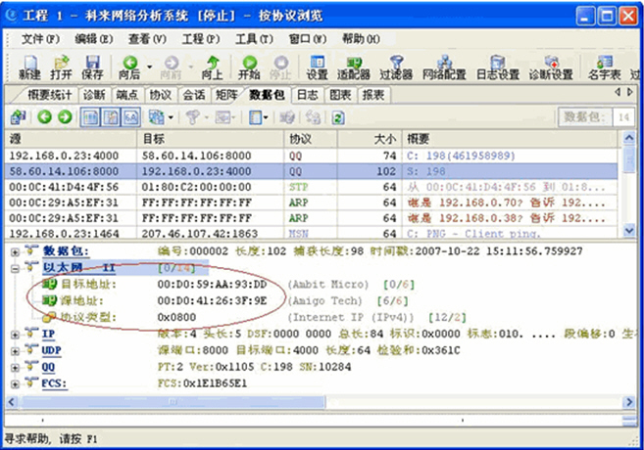
EThernet实际解码

Slide 23
主要内容
以太网背景
Ethernet帧格式的发展
关于CSMA/CD
EThernetII帧结构及实际解码
IEEE802.3帧结构及实际解码
Ethernet II帧与IEEE802.3帧比较

Slide 24
IEEE802.3帧结构
8
6
6
2
可变长
4
前导符
目标地址
源地址
长度
数据
FCS
Ethernet II 在这里用 “Type”指明上层协议.

Slide 25
IEEE802.3帧结构
1
1
1 or 2
3
2
可变长
目标 SAP
AA
源 SAP
AA
Ctrl
03
OUI
ID
类型
数据
OR
802.2 (SAP)
1
1
1 or 2
可变长
目标
SAP
源
SAP
Ctrl
数据
前导符
目标地址
源地址
长度
数据
FCS

Slide 26
MAC层和LLC层比较
MAC层主要是指示硬件目的地址和源地址。还要保证最小帧长度不小于64字节，如果数据不足64字节就必须进行填充。
LLC层用来提供一些服务
1、通过SAP地址来辨别接收和发送方法。
2、兼容无连接和面向连接服务。
3、提供子网访问协议（SNAP）

Slide 27
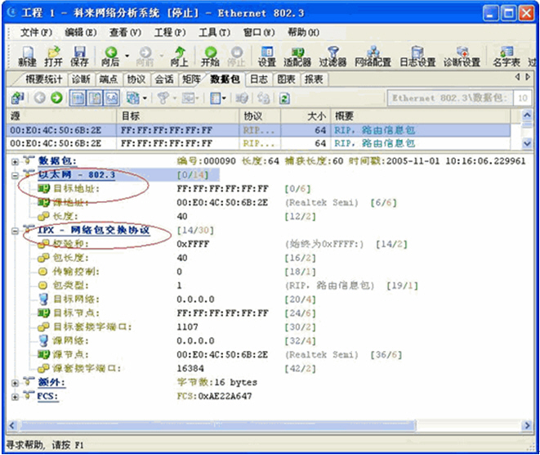
IEEE802.3实现解码

Slide 28
主要内容
以太网背景
Ethernet帧格式的发展
关于CSMA/CD
EThernetII帧结构及实际解码
IEEE802.3帧结构及实际解码
Ethernet II帧与IEEE802.3帧比较

Slide 29
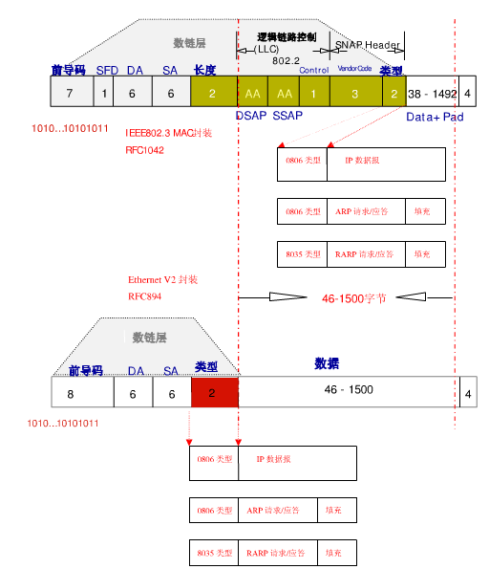
Ethernet II帧与IEEE802.3帧比较
Notes:
因为这两种帧是我们现在的局域网里最常见的两种帧，因此，我们对它们进行一些比较，从上图出可以看出，Ethernet II 可以装载的最大数据是1500字节，而IEEE802.3可以装载的最大数据是1492字节（SNAP）或是1497字节，EthernetII不提供MAC层的数据填充功能，而IEEE802.3不仅提供该功能，还具备服务访问点（SAP）和SNAP层，能够提供更有效的数据链路控制和理好的传输保证。那么我们可以得这样的结论：EthernetII比IEEE802.3更适合于传输最大量的数据，但EthernetII缺乏数据链路层的控制，不利于传输需要严格传输控制的数据，这也正是IEEE802.3的优势所以，越需要严格传输控制的应用，越需要用IEEE802.3或SNAP来封装，但IEEE802.3也不可避免的带来数据装载量的损失，因此该格式的封闭往往用在较少数据量承载但又需要严格控制传输的应用中。
在实现就用中，我们会发现，大多数应用的以太数据包是Ethernet II的帧（如：HTTP、FTP、SMTP等应用），而交换机之间的BPDU数据包则是IEEE802.3的帧，VLAN Trunk协议（如802.1Q和Cisco的CDP等则采用SNAP的帧）

